Slide 1

FINANCE V PODNIKÁNÍ
Seminář 9:
Metody hodnocení investic

Slide 2
Metody hodnocení investic
Metody hodnocení investic slouží k určení a vyhodnocení, zda se nám projekt vyplatí či nikoliv.
Existuje řada metod hodnocení výhodnosti investic na základě předem daných parametrů:
  Metoda čisté současné hodnoty
  Metoda vnitřního výnosového procenta
  Metoda indexu ziskovosti
  Metoda doby splatnosti
  Metoda průměrné výnosnosti k účetní hodnotě

Slide 3
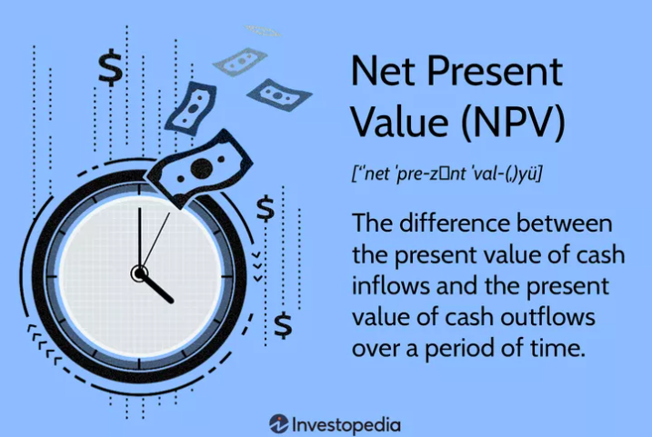
Metoda čisté současné hodnoty, NPV (Net Present Value)
Prostor pro doplňující informace, poznámky
Notes:
csvukrs

Slide 4
Metoda čisté současné hodnoty, NPV (Net Present Value)
Čistá současná hodnota (NPV) je rozdíl mezi současnou hodnotou peněžních příjmů a současnou hodnotou peněžních výdajů za určité časové období.
Metoda NPV je založena na výpočtu čisté současné hodnoty, což je současná hodnota budoucích hotovostních toků mínus vstupní investice
NPV se používá v kapitálovém rozpočtování a investičním plánování k analýze ziskovosti předpokládané investice nebo projektu.
NPV je výsledkem výpočtů, které zjišťují současnou hodnotu budoucího toku plateb pomocí správné diskontní sazby. Obecně platí, že projekty s kladnou NPV stojí za realizaci, zatímco projekty s zápornou NPV nikoliv.
Vzorec: $NPV=C_{0}+\sum{\frac{C_{n}}{(1+r)^{n}}}$
C₀ = vstupní investice
C_{1....n} = hotovostní toky plynoucí z investice v jednotlivých letech její existence
r = alternativní náklady; n = počet let existence investice
Prostor pro doplňující informace, poznámky
Notes:
csvukrs

Slide 5
Metoda čisté současné hodnoty, NPV (Net Present Value)
Proč používat metodu NPV?
bere v úvahu veškeré hotovostní toky
bere v úvahu časovou hodnotu peněz a pracuje s alternativními náklady
závěry metody NPV lze přijmout vždy bez výhrady
Výše uvedeným maximalizuje tržní hodnotu firmy či bohatství investora
Jediná nevýhoda, stejná i pro ostatní metody: musíme odhadnout výši hotovostních toků a alternativních nákladů, a tím pádem
nepřesný odhad = nepřesné zhodnocení
Prostor pro doplňující informace, poznámky
Notes:
csvukrs

Slide 6
Metoda čisté současné hodnoty, NPV (Net Present Value)
Čistou současnou hodnotu tedy získáme, jestliže odečteme od současné hodnoty předpokládaných budoucích hotovostních toků vstupní požadovanou investici.
$$NPV=C_{0}+ \sum_{i=1}^{n}{\frac{C_{n}}{{\left(1+r\right)}^{n}}}$$
Metoda čisté současné hodnoty říká, že projekt má být přijat tehdy, jestliže je jeho čistá současná hodnota větší než nula.
$$NPV>0$$
Podmínkou přijetí investičního projektu tedy je, aby diskontované peněžní příjmy převyšovaly kapitálové výdaje.
V případě porovnávaní více investic volíme tu s vyšší NPV

Slide 7
Metoda indexu rentability (ziskovosti),
PI (profitability index)
Index ziskovosti (PI) představuje poměr mezi současnou hodnotou budoucích hotovostních toků z projektu a vstupní investicí.
$$Index ziskovosti= \frac{\frac{C_{1}}{{\left(1+r\right)}^{1}}+\frac{C_{2}}{{\left(1+r\right)}^{2}}+…+\frac{C_{n}}{{\left(1+r\right)}^{n}}}{\left|C_{0}\right|}$$
kde:
r ... alternativní náklady
C_{1,2, ...n} ... hotovostní tok v roce 1, 2 ...n
C₀ ... hotovostní tok v roce 0 v tomto případě vždy jako kladné číslo
n ... počet let
Projekt přijímáme, vyjde-li hodnota vyšší než 1,
$$PI>1$$
V případě porovnávání více investic volíme tu s vyšším PI.

Slide 8
Metoda indexu rentability (ziskovosti),
PI (profitability index)
Možný problém: V případě navzájem se vylučujících projektů – metoda indexu rentability může stanovit nesprávné pořadí projektů podle jejich výhodnosti, a to zejména v případě většího rozdílu mezi vstupními investicemi C₀ u jednotlivých projektů (tento údaj se používá ve jmenovateli indexu a může zkreslit výsledek – viz příklad)
Metoda PI je vnímána pouze jako doplňková k metodě NPV. U navzájem nezávislých projektů nevzniká žádná komplikace. Pokud platí, že NPV > 0, pak i PI > 1.
Problém u vzájemně se vylučujících projektů:
Projekt | C₀ | C₁ | C₂ | C₃ | PI | NPV
A | -100.000 | 125.000 | 0 | 0 | 1,12 | 11.607
B | -1.000 | 1.000 | 1.000 | 1.250 | 2,58 | 1.580
Dle PI přijímáme projekt B, ale NPV směřuje k projektu A
Důvod rozporu – nízká vstupní investice projektu B

Slide 9


Děkuji za pozornost!

